Slide 1
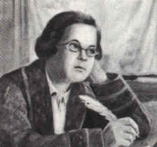
Пётр
Павлович
Ершов
(1815-1869)
Петр Павлович Ершов — автор известной сказки «Конек—горбунок». Увлекательно написанная, искрящаяся живым народным языком, сказка уже при жизни Ершова стала подлинно народной; ее не раз переводили на иностранные языки.

Slide 2
Ершов Петр Павлович
(1815-1869), поэт.
Родился 22 февраля (6 марта н.с.) в деревне Безруково Тобольской губернии в семье чиновника. Детские годы прошли в городе Березове. В 1827 поступил в Тобольскую гимназию, которую заканчивает в 1831. В это время в России пробуждается особый интерес к сибирской земле, к ее культуре, традициям. Ершов начинает собирать сибирские сказки, песни, легенды; вокруг него объединяются энтузиасты, стремящиеся создать специальный этнографический журнал для публикации собранного материала. В 1831 Ершов поступает на философско-юридическое отделение Петербургского университета. В студенческие годы пишет и печатает свои стихи. Под впечатлением сказок Пушкина начинает работу над сказкой в стихах "Конек-Горбунок", которую в 1834 публикует в "Библиотеке для чтения". Пушкин высоко оценил эту работу. После окончания университета Ершов возвращается в Тобольск, так как после смерти отца семья нуждалась в его поддержке. В 1836 он работает учителем, затем инспектором, с 1857 - директором Тобольской гимназии. Ершов не оставляет литературную деятельность, пишет рассказы, стихи и пьесу, но все эти произведения не имели успеха. Умер Ершов 18 августа (30 н.с.) 1869 в Тобольске.

Slide 3
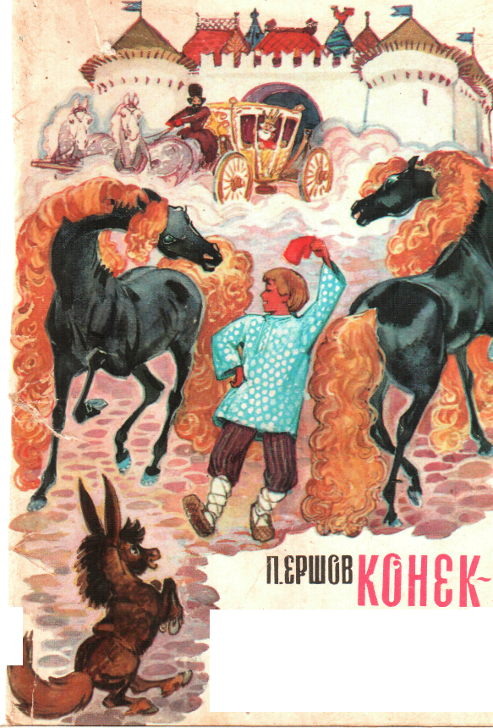
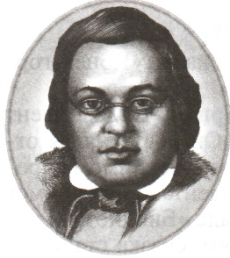
На «Коньке-горбунке» воочию сбывается русская пословица: не родись ни умен, ни пригож, а родись счастлив.
Вся моя заслуга тут, что мне удалось попасть в народную жилу.
П.П. Ершов
Горбунок
Художники Н. Строганова, М. Алексеев

Slide 4
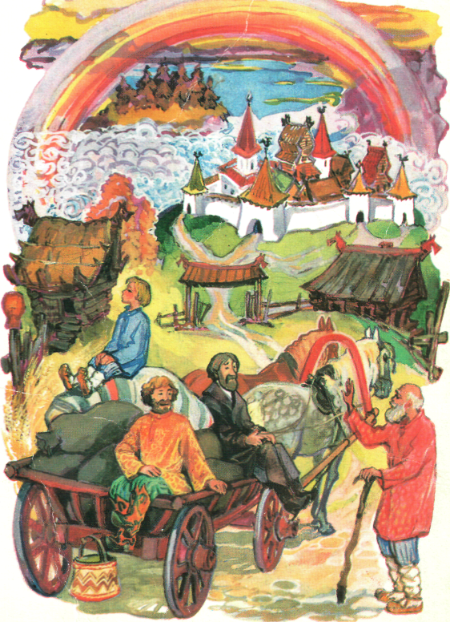
За горами, за лесами,
За широкими морями,
Против неба — на земле
Жил старик в одном селе.
У старинушки три сына: Старший умный был детина, Средний сын и так и сяк, Младший вовсе был дурак. Братья сеяли пшеницу
Да возили в град-столицу:
Знать, столица та была
Недалече от села.
Там пшеницу продавали,
Деньги счетом принимали
И с набитою сумой
Возвращалися домой.
В долгом времени аль вскоре Приключилося им горе:
Кто-то в поле стал ходить
И пшеницу шевелить.
Мужички такой печали
Отродяся не видали;
Стали думать да гадать —
Как бы вора соглядать;
Наконец себе смекнули,
Чтоб стоять на карауле,
Хлеб ночами поберечь,
Злого вора подстеречь.

Slide 5
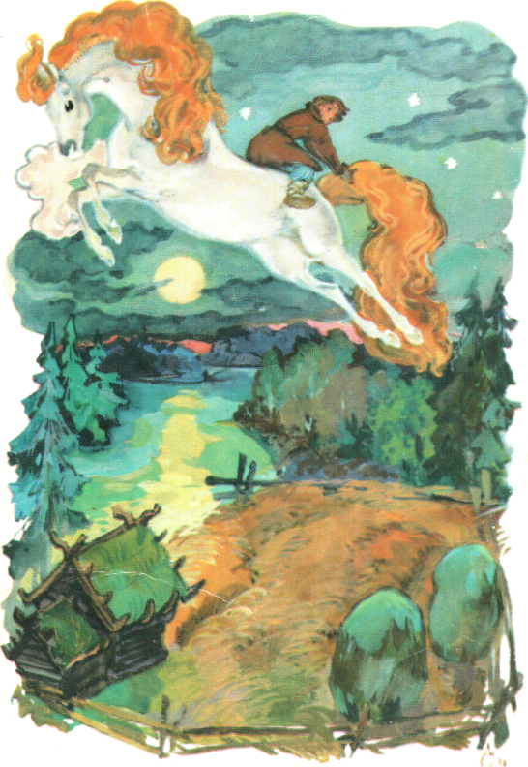
Ночь настала; месяц всходит;
Поле все Иван обходит,
Озираючись кругом,
И садится под кустом...
Вдруг о полночь конь заржал..
Караульщик наш привстал,
Посмотрел под рукавицу
И увидел кобылицу...
«Эхе-хе! так вот какой
Наш воришко!.. Но, постой,
Я шутить ведь не умею,
Разом сяду те на шею...»
«Дай мне место для покою
Да ухаживай за мною,
Сколько смыслишь. Да смотри,
По три утренни зари
Выпущай меня на волю
Погулять по чисту полю.
По исходе же трех дней
Двух рожу тебе коней...
Да еще рожу конька
Ростом только в три вершка,
На спине с двумя горбами
Да с аршинными ушами...»

Slide 6
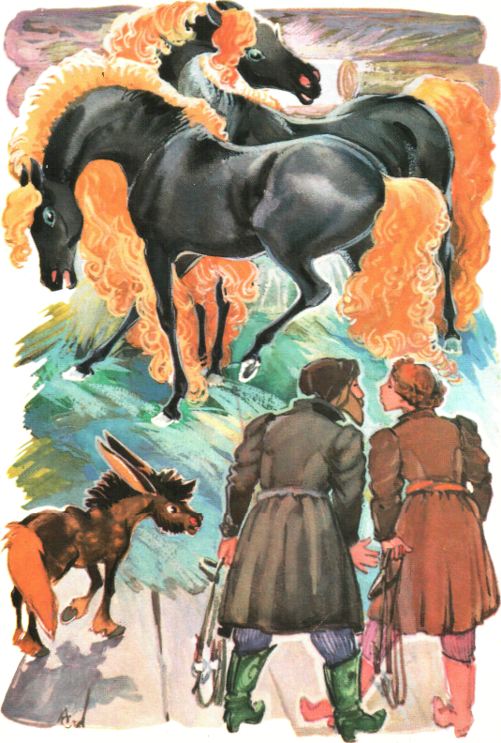
Ну-с, так вот что! Раз Данило
(В праздник, помнится, то было), Натянувшись зельно пьян,
Затащился в балаган.
Что ж он видит?— Прекрасивых Двух коней золотогривых
Да игрушечку-конька
Ростом только в три вершка,
На спине с двумя горбами
Да с аршинными ушами.
«Хм! теперь-то я узнал,
Для чего здесь дурень спал!» — Говорит себе Данило...
Чудо разом хмель посбило;
Вот Данило в дом бежит
И Гавриле говорит:
«Посмотри, каких красивых
Двух коней золотогривых
Наш дурак себе достал:
Ты и слыхом не слыхал».
И Данило да Таврило,
Что в ногах их мочи было,
По крапиве прямиком
Так и дуют босиком.
Спотыкнувшися три раза, Починивши оба глаза,
Потирая здесь и там,
Входят братья к двум коням.

Slide 7
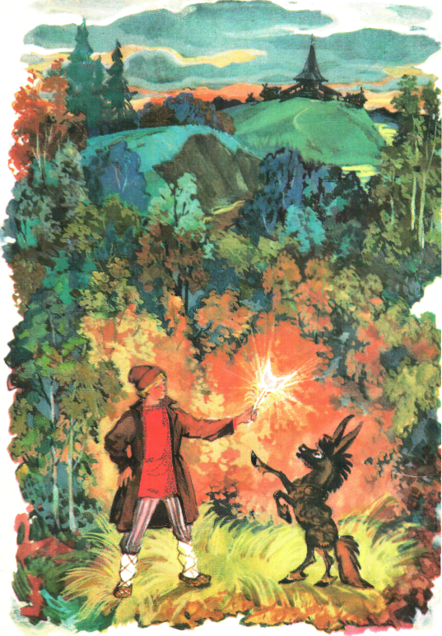
Огонек горит светлее,
Горбунок бежит скорее.
Вот уж он перед огнем.
Светит поле словно днем;
Чудный свет кругом струится,
Но не греет, не дымится.
Диву дался тут Иван.
«Что,— сказал он,— за шайтан!
Шапок с пять найдется свету,
А тепла и дыму нету;
Эко чудо-огонек!»
Говорит ему конек:
«Вот уж есть чему дивиться!
Тут лежит перо Жар-птицы,
Но для счастья своего
Не бери себе его.
Много, много непокою
Принесет оно с собою».
-«Говори ты! как не так!»—
Про себя ворчит дурак;
И, подняв перо Жар-птицы,
Завернул его в тряпицы,
Тряпки в шапку положил
И конька поворотил.

Slide 8
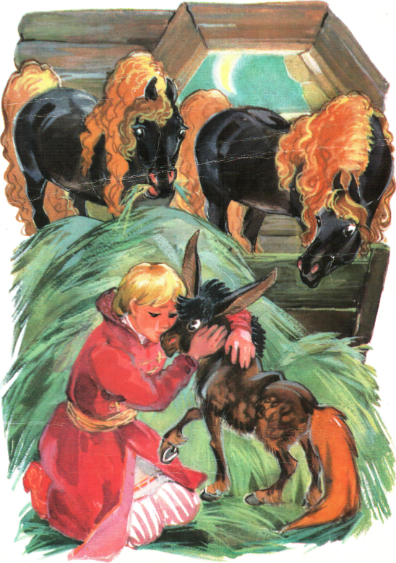
Пал Иван к коньку на шею,
Обнимал и целовал.
«Ох, беда, конек!.— сказал.—
Царь велит достать Жар-птицу
В государскую светлицу.
Что мне делать, горбунок?»
Говорит ему конек:
«Велика беда, не спорю;
Но могу помочь я горю.
Но, сказать тебе по дружбе,
Это — службишка, не служба;
Служба все, брат, впереди.
Ты к царю теперь поди
И скажи ему открыто:
«Надо, царь, мне два корыта
Белоярова пшена
Да заморского вина.
Да вели поторопиться:
Завтра, только зазорится,
Мы отправимся в поход».

Slide 9
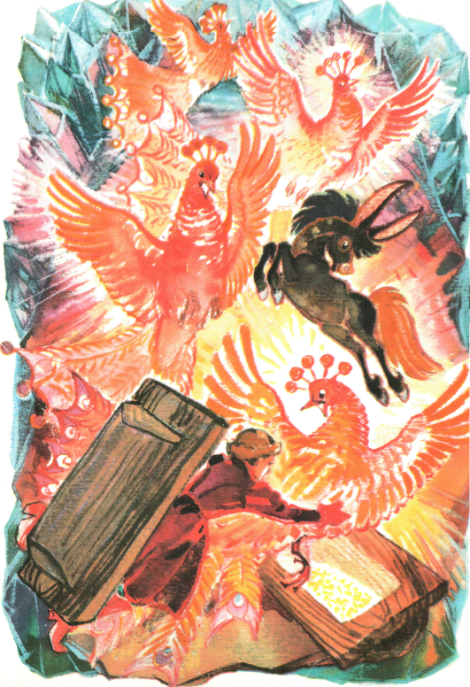
Вот полночною порой
Свет разлился над горой,
Будто полдни наступают;
Жары-птицы налетают;
Стали бегать и кричать
И пшено с вином клевать.
Наш Иван, от них закрытый,
Смотрит птиц из-под корыта
И толкует -сам с собой,
Разводя вот так рукой:
«Нёча молвить, страх красивы!
Ножки красные у всех;
А хвосты-то — сущий смех!
Чай, таких у куриц нету;
А уж сколько, парень, свету,
Словно батюшкина печь!»
И, скончав такую речь.
Сам с собою под лазейкой,
Наш Иван ужом да змейкой
Ко пшену с вином подполз,—
Хвать одну из птиц за хвост.
«Ой! Конечек-горбуночек!
Прибегай скорей, дружочек!
Я ведь птицу-то поймал»;—
Так Иван-дурак кричал.

Slide 10
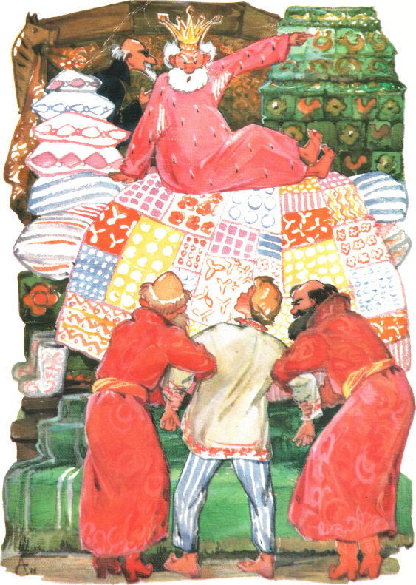
.
Царь так начал речь: «Послушай,
На тебя донос, Ванюша.
Говорят, что вот сейчас
Похвалялся ты для нас
Отыскать другую птицу,
Сиречь молвить, Царь-девицу...» —
«Что ты, что ты, бог с тобой! —
Начал царский стремянной.—
Чай, спросонков, я толкую,
Штуку выкинул такую.
Да хитри себе как хошь,
А меня не проведешь».
Царь, затрясши бородою:
«Что? Рядиться мне с тобою? —
Закричал он.— Но смотри,
Если ты недели в три
Не достанешь Царь-девицу
В нашу царскую светлицу,
То, клянуся бородой!
Ты поплатишься со мной:
На правеж — в решетку — на кол!
Вон, холоп!» Иван заплакал
И пошел на сеновал,
Где конек его лежал.

Slide 11
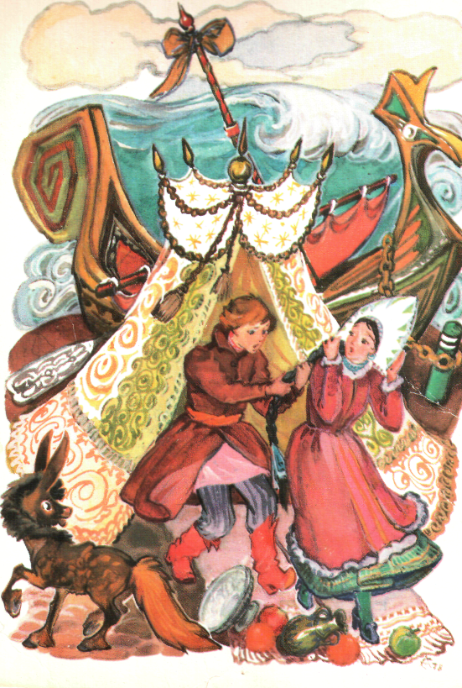
На другой день, поутру,
К златошвеиному шатру
Царь-девица подплывает,
Шлюпку на берег бросает,
Входит с гуслями в шатер
И садится за прибор...
Вот царевна заиграла
И столь сладко припевала,
Что Иванушке опять
Захотелося поспать.
«Нет, постой же ты, дрянная!-
Говорит Иван, вставая,—
Ты в другоредь не уйдешь
И меня не проведешь».
Тут в шатер Иван вбегает,
Косу длинную хватает..:.
«Ой, беги, конек, беги!
Горбунок мой, помоги!»
Вмиг конек к нему явился.
«Аи, хозяин, отличился!
Ну, садись же поскорей,
Да держи ее плотней!»

Slide 12
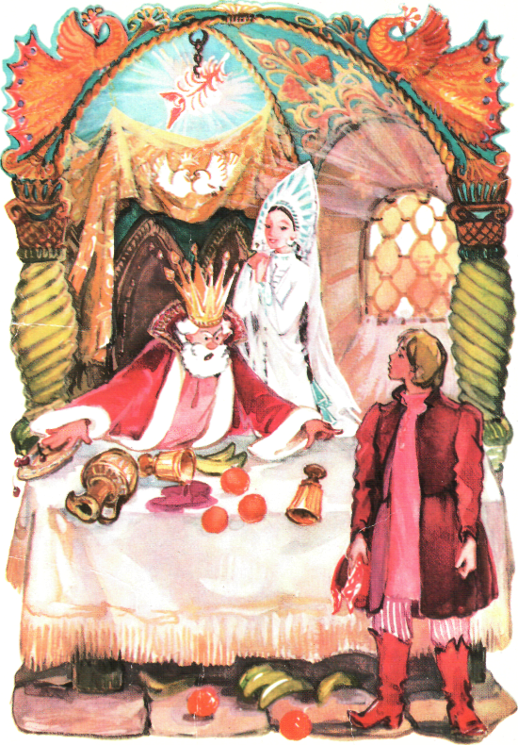
•
Вот Иван к царю явился,
Царь«к нему оборотился
И сказал ему: «Иван!
Поезжай на окиян;
В окияне том хранится
Перстень, слышь ты, Царь-девицы.
Коль достанешь мне его.
Задарю тебя всего».
Тут Иван хотел идти.
«Эй, послушай! По пути,—
Говорит ему царица,—
Заезжай ты поклониться
В изумрудный терем мой
Да скажи моей родной:
Дочь ее узнать желает,
Для чего она скрывает
По три ночи, по три дня
Лик свой ясный от меня?
И зачем мой братец красный
Завернулся в мрак ненастный
И в туманной вышине.
Не пошлет луча ко мне?
Не забудь же!»—«Помнить буду,
Если только не забуду...»

Slide 13
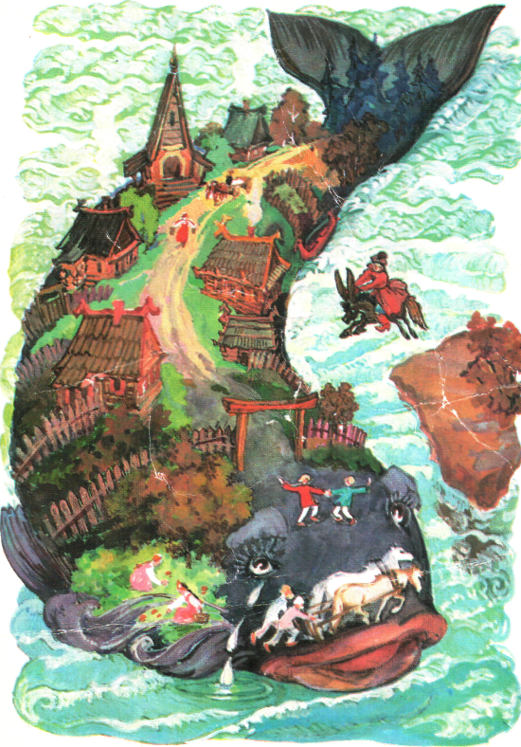
Вот въезжают на поляну
Прямо к морю-окияну;
Поперек его лежит
Чюдо-юдо рыба-кит.
Все бока его изрыты,
Частоколы в ребра вбиты,
На хвосте сыр-бор шумит,
На спине село стоит;
Мужички на губе пашут,
Между глаз мальчишки пляшут,
А в дубраве, меж усов,
Ищут девушки грибов.
Вот конек бежит по киту,
По костям стучит копытом.
Чудо-юдо рыба-кит
Так проезжим говорит:
«Путь-дорога, господа!
Вы откуда и куда?» —
«Мы послы от Царь-девицы,
Едем оба из столицы,—
Говорит киту конек,—
К Солнцу прямо на восток,
Во хоромы золотые».—
«Так нельзя ль, отцы родные,
Вам у солнышка спросить:
Долго ль мне в опале быть,
И за кои прегрешенья
Я терплю беды-мученья?»

Slide 14
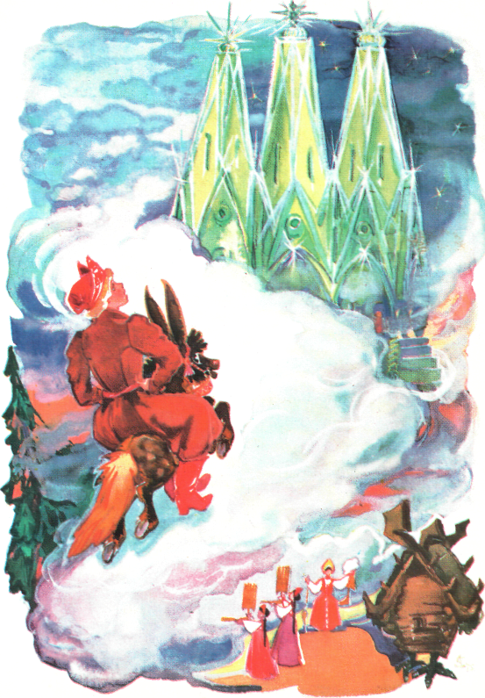
Тут Иван с землей простился
И на небе очутился,
И поехал, будто князь,
Шапка набок, подбодрясь.
«Эко диво! эко диво!
Наше царство хоть красиво,—
Говорит коньку Иван
Средь лазоревых полян,—
А как с небом-то сравнится,
Так под стельку не годится.
Что земля-то!., ведь она
И черна-то и грязна;
Здесь земля-то голубая,
А уж светлая какая!..
Посмотри-ка, горбунок,
Видишь, вон где, на восток,
Словно светится зарница...
Чай, небесная светлица...
Что-то больно высока!» —
Так спросил Иван конька.
«Это терем Царь-девицы,
Нашей будущей царицы,—
Горбунок ему кричит.—
По ночам здесь Солнце спит,
А полуденной порою
Месяц входит для покою».

Slide 15
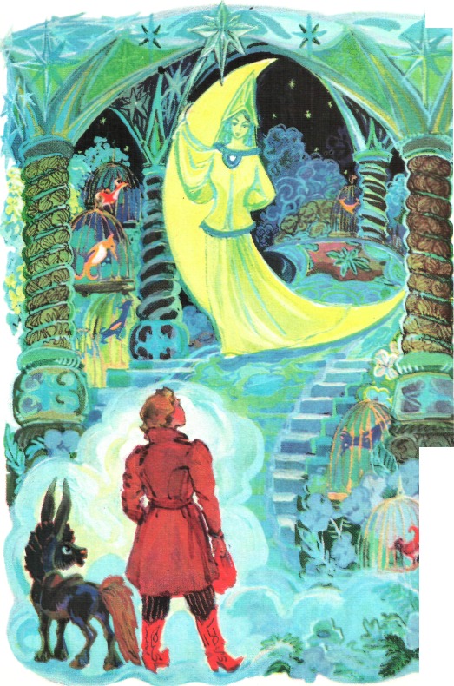
Вот конек во двор въезжает;
Наш Иван с него слезает,
В терем к Месяцу идет
И такую речь ведет:
«Я с земли пришел Землянской,
Из страны ведь христианской,— Говорит, садясь, Иван,—
Переехал окиян
С порученьем от царицы...»
Месяц с радости заплакал,
Ну Ивана обнимать,
Целовать и миловать.
«Ах, Иванушка Петрович! —
Молвил Месяц Месяцович.—
Ты принес такую весть,
Что не знаю, чем и счесть!
А уж мы как горевали,
Что царевну потеряли!..
Оттого-то, видишь, я
По три ночи, по три дня
В темном облаке ходила,
Все грустила да грустила,
Трое суток не спала,
Крошки хлеба не брала...»

Slide 16
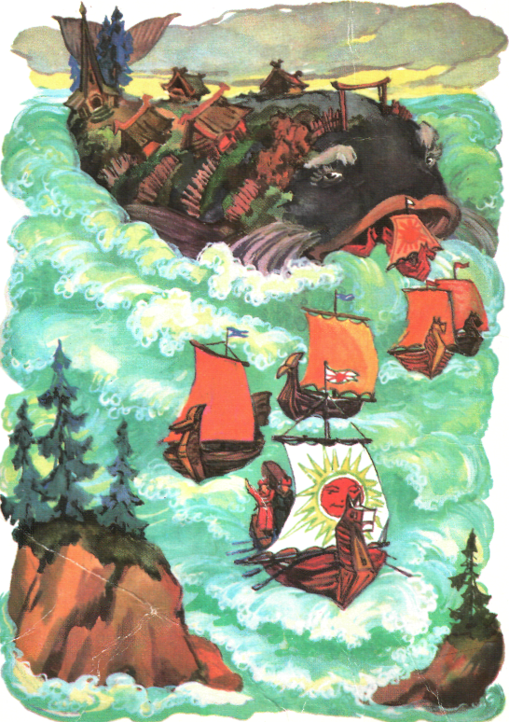
Чудо-кит зашевелился,
Словно холм поворотился,
Начал море волновать
И из челюстей бросать
Корабли за кораблями
С парусами и гребцами.
Волны моря заклубились,
Корабли из глаз сокрылись,
Чудо-юдо рыба-кит
Громким голосом кричит,
Рот широкий отворяя,
Плесом волны разбивая:
«Чем вам, други, услужить?
Чем за службу наградить?
Надо ль раковин цветистых?
Надо ль рыбок золотистых?
Надо ль крупных жемчугов?
Все достать для вас готов!»—
«Нет, кит-рыба, нам в награду
Ничего того не надо,—
Говорит ему Иван,—
Лучше перстень нам достань —
Перстень, знаешь, Царь-девицы,
Нашей будущей царицы».
.

Slide 17
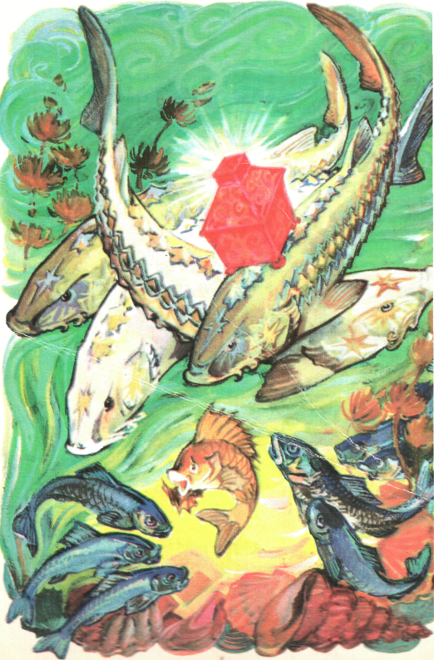
4,
Тут, отдав царю поклон.
Ерш пошел, согнувшись, вон.
В омут кинулся он смело
И в подводной глубине
Вырыл ящичек на дне —
Пуд по крайней мере во сто.
«О, здесь дело-то не просто!»
И давай из всех морей
Ерш скликать к себе сельдей.
Сельди духом собралися,
Сундучок тащить взялися,
Только слышно и всего —
«У-у-у» да «о-о-о!»
Но сколь сильно ни кричали,
Животы лишь надорвали,
А проклятый сундучок
Не дался и на вершок.
«Настоящие селедки!
Вам кнута бы вместо водки!»-
Крикнул ерш со всех сердцов
И нырнул по осетров.
Осетры тут приплывают
И без крика подымают
Крепко вязнувший в песок
С перстнем красный сундучок.

Slide 18
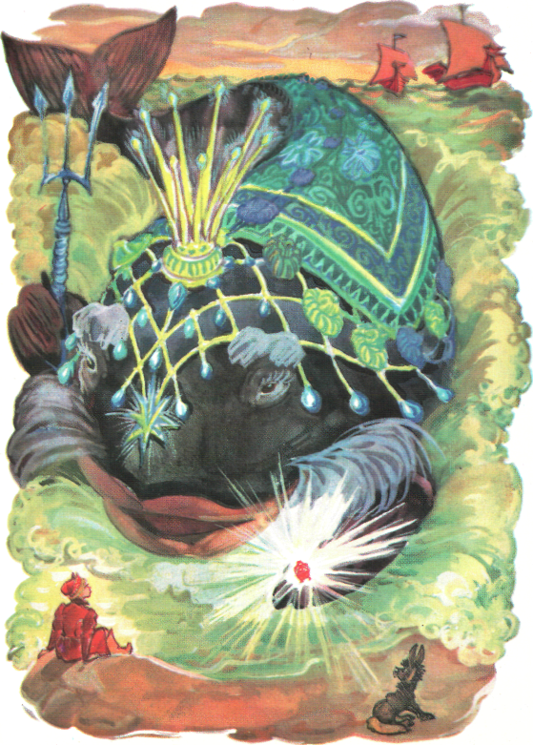
12.
«А уж солнышко-то село,
И...» Тут море закипело:
Появился чудо-кит
И к Ивану говорит:
«За твое благодеянье
Я исполнил обещанье».
С этим словом сундучок
Брякнул плотно на песок,
Только берег закачался.
«Ну, теперь я расквитался.
Если ж вновь принужусь я,
Позови опять меня;
Твоего благодеянья
Не забыть мне...
До свиданья!»

Slide 19
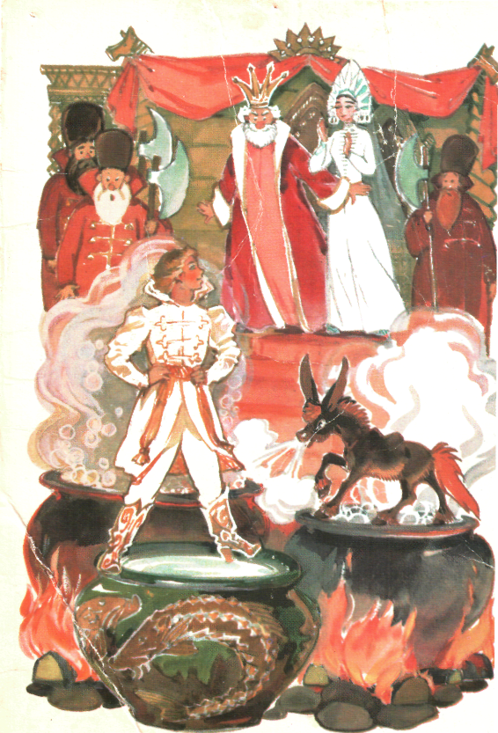
Там котлы уже кипели;
Подле них рядком сидели
Кучера и повара
И служители двора;
Дров усердно прибавляли,
Об Иване Толковали
Втихомолку меж собой
И смеялися порой.
Вот и двери растворились;
Царь с царицей появились
И готовились с крыльца
Посмотреть на удальца.
«Ну, Ванюша, раздевайся
И в котлах, брат, покупайся!»—
Царь Ивану закричал.
Тут Иван одежду снял,
Ничего не отвечая.
Вот конек хвостом махнул,
В те котлы мордой макнул,
На Ивана дважды прыснул,
Громким посвистом присвистнул.
На конька Иван взглянул
И в котел тотчас нырнул.
Тут в другой, там в третий тоже,
И такой он стал пригожий —
Что ни в сказке не сказать,
Ни пером не написать!

